Slide 1

TPN°6: Tipo abstracto de datos FILA Tipo abstracto de datos LC

Slide 2
ADT FILA

Slide 3
TAD FILA(item)
Colección ordenada de elementos en el cual se agregan elementos por un extremo denominado final y se eliminan por otro extremo, llamado frente.
Dinámica
Estructura Lineal
Filosofía FIFO
5°
Final
4°
3°
2°
Frente
1°

Slide 4
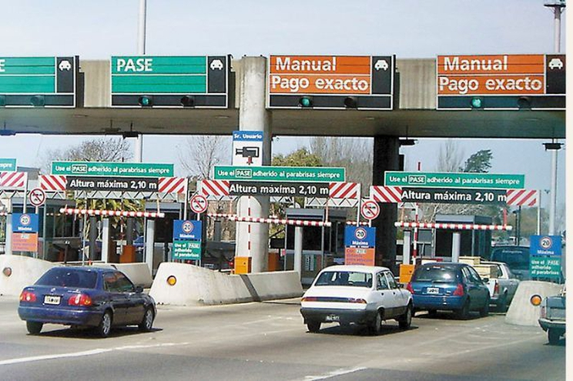


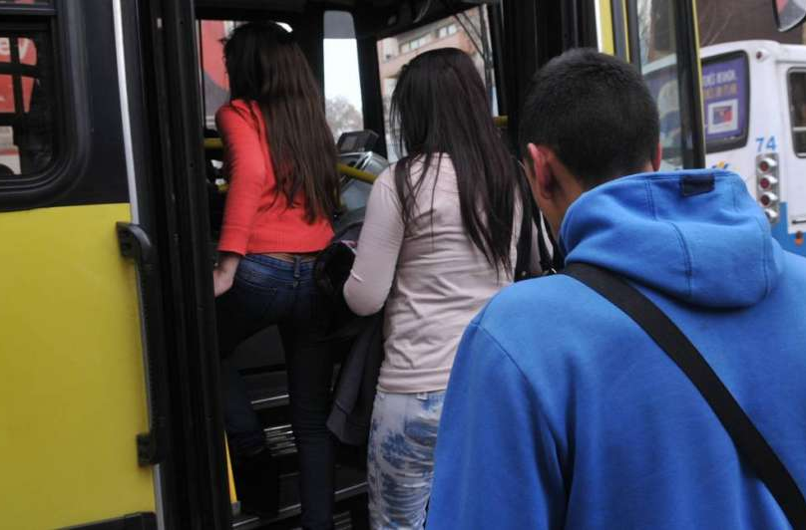

Slide 5
TAD FILA(item) Especificación Algebraica
Constructoras Primitivas
Modificadora
Selectora
Test
SINTAXIS
FILAVACIA: → FILA
ENFILA: FILA x ITEM → FILA
DEFILA: FILA → FILA
FRENTE: FILA → ITEM ∪ {indefinido}
ESFILAVACIA : FILA → BOOL
Notes:
S

Slide 6
TAD FILA(item) Especificación Algebraica
SEMÁNTICA: F ∈ FILA , x ∈ ITEM
ESFILAVACIA(FILAVACIA) ≡ TRUE
ESFILAVACIA(ENFILA( F, x )) ≡ FALSE
FRENTE(FILAVACIA) ≡ indefinido
FRENTE(ENFILA( F, x )) ≡ SI ESFILAVACIA( F ) ENTONCES x
SINO FRENTE( F )
DEFILA(FILAVACIA) ≡ FILAVACIA
DEFILA(ENFILA( F, x )) ≡ SI ESFILAVACIA( F ) ENTONCES F
SINO ENFILA( DEFILA( F ), x)

Slide 7
TAD FILA(item) IMPLEMENTACIÓN
Las FILAS no son estructuras fundamentales de datos
Para su representación se requiere el uso de otras estructuras de datos como ser:
Arreglos (arrays)
Listas enlazadas

Slide 8
TAD FILA(item) IMPLEMENTACIÓN CON LISTA ENLAZADA
FILA CON
UN ELEMENTO
FILAVACÍA
FILA CON DOS
ELEMENTOS
F
F
F
0
Fr
Fi
1
Fr
Fi
2
Fr
Fi
1°
1°
2°
FILA CON N
ELEMENTOS
Frente
Final
Frente
Final
F
n
Fr
Fi
1°
2°
3°
…
n-1°
n°
Frente
Final

Slide 9
TAD FILA(item) IMPLEMENTACIÓN CON LISTA ENLAZADA
F
L
Fr
Fi
1°
2°
3°
…
n-1°
n°
Frente
Final
TIPIFICACIÓN
typedef int item; //tipo de datos que contiene la Fila
const int indefinido=-9999;
struct nodo { item dato;
nodo* sig;
};
struct Fila{
nodo* frente;
nodo* final;
int longitud;
};

Slide 10

TAD FILA(item) IMPLEMENTACIÓN CON LISTA ENLAZADA
typedef int item;
const int indefinido=-9999;
struct nodo { item dato;
nodo* sig;
};
struct Fila{ nodo* frente;
nodo* final;
int longitud;
};
OPERACIÓN
FILAVACIA: → FILA
Fila FilaVacia(){
Fila F;
F.frente = NULL;
F.final = NULL;
F.longitud = 0;
return F;
}
F
int main(){ ...
Fila F;
F = FilaVacia();
... }
FILAVACÍA
0
Fr
Fi
void FilaVacia(Fila *F){
F->frente = NULL;
F->final = NULL;
F->longitud = 0;
}
OPERACIÓN
ESFILAVACIA: FILA → BOOL
int main(){ ...
Fila F;
FilaVacia(&F);
... }
bool EsFilaVacia(Fila F);

Slide 11
TAD FILA(item) IMPLEMENTACIÓN CON LISTA ENLAZADA
OPERACIÓN
typedef int item;
struct nodo { item dato;
nodo* sig; };
struct Fila{ nodo* frente;
nodo* final;
int longitud;};
ENFILA: FILA X item → FILA
CASO A
CASO B
F
0
Fr
Fi
F
4
Fr
Fi
1
5
x
1°
2°
3°
4°
x
nuevo
nuevo
PASOS:
Crear dinámicamente un nuevo nodo
Agregar el dato X al nodo
Apuntar a NULL el puntero siguiente del nuevo nodo
Enlazar el nuevo nodo a la Fila
CASO A: Fila vacía
Apuntar Fr al nuevo nodo
Apuntar Fi al nuevo nodo
Incrementar longitud
Retornar la cabecera de la Fila
Fila Enfila(Fila F, item x);
CASO B: Fila con elementos
a. Apuntar el puntero siguiente del ultimo nodo al nuevo nodo F.Fi ->siguiente = nuevo
b. Apuntar el final al nuevo nodo F.Fi = nuevo

Slide 12
TAD FILA(item) IMPLEMENTACIÓN CON LISTA ENLAZADA
typedef int item;
const int indefinido=-9999;
struct nodo { item dato;
nodo* sig;
};
struct Fila{ nodo* frente;
nodo* final;
int longitud;
};
OPERACIÓN
FRENTE: FILA → item U {indefinido}
item Frente(Fila F);
CASOS | RESULTADO DE APLICAR LA FUNCIÓN
F
0
Fr
Fi
Indefinido
F
4
Fr
Fi
x
x
y
z
w

Slide 13
TAD FILA(item) IMPLEMENTACIÓN CON LISTA ENLAZADA
OPERACIÓN
DEFILA: FILA → FILA
CASOS | RESULTADO DE APLICAR LA FUNCIÓN
F
0
Fr
Fi
F
0
Fr
Fi
F
1
Fr
Fi
F
0
Fr
Fi
x
F
3
Fr
Fi
F
2
Fr
Fi
x
y
z
y
z

Slide 14
TAD FILA(item) IMPLEMENTACIÓN CON LISTA ENLAZADA
typedef int item;
struct nodo { item dato;
nodo* sig; };
struct Fila{ nodo* frente;
nodo* final;
int longitud;};
OPERACIÓN
DEFILA: FILA → FILA
CASO B
CASO C
aux
F
1
Fr
Fi
F
4
Fr
Fi
0
3
x
1°
2°
3°
4°
aux
PASOS CASOS B y C:
Declarar puntero auxiliar a un nodo
Apuntar aux al nodo que se encuentra en el frente de la Fila
Redireccionar punteros
CASO B: Fila con un solo elemento
Apuntar Fr a NULL
Apuntar Fi a NULL
Liberar la memoria del nodo al que apunta aux (delete/free)
Decrementar longitud
6. Retornar la cabecera de la Fila
Fila Defila(Fila F);
CASO C: Fila con elementos
a. Apuntar Fr al siguiente nodo

Slide 15
TRABAJO PRÁCTICO N° 6
2. Como usuario del ADT Fila diseñe una función recursiva MEZCLAR que, dadas dos filas de enteros ordenadas retorne una fila ordenada que resulta de la combinación de ambas filas.
Función que permite ocultar al usuario la necesidad de utilizar variables auxiliares inicializadas con un determinado valor
FUNCION Mezclar(F1, F2): FILA x FILA → FILA
AUX: Faux: FILA
Faux ← FilaVacia()
Faux ←MezclarRecursivo(F1, F2, Faux)
RETORNA Faux
Función que realiza la tarea solicitada

Slide 16
ADT LC

Slide 17
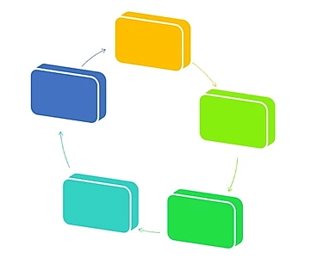
TAD LC(item)
Colección de elementos en la que el último nodo apunta al primero.
Dinámica
Estructura Lineal
Evita excepciones

Slide 18
LISTA CIRCULAR (ITEM) ESPECIFICACIÓN ALGEBRAICA
OPERACIONES
Sintaxis:
LCVACIA: → LISTACIRCULAR
LCINSERTAR: LISTACIRCULAR X ITEM → LISTACIRCULAR
LCVALOR: LISTACIRCULAR → ITEM U {indefinido}
ESLCVACIA: LISTACIRCULAR → BOOLEAN
LCBORRAR: LISTACIRCULAR → LISTACIRCULAR
LCROTAR: LISTACIRCULAR → LISTACIRCULAR
Constructoras Primitivas
Selectora
Test
Modificadoras

Slide 19
LISTA CIRCULAR (ITEM) ESPECIFICACIÓN ALGEBRAICA
Semántica: Para todo c ∈ LISTACIRCULAR, ∀ i,j ∈ ITEM
ESLCVACIA(LCVACIA) ≡ TRUE
ESLCVACIA(LCINSERTAR(c,i)) ≡ FALSE
LCBORRAR(LCVACIA) ≡ LCVACIA
LCBORRAR(LCINSERTAR(c,i)) ≡ c
LCVALOR(LCVACIA) ≡ indefinido
LCVALOR(LCINSERTAR(c,i)) ≡ i
LCROTAR(LCVACIA) ≡ LCVACIA
LCROTAR(LCINSERTAR(LCVACIA,i)) ≡ LCINSERTAR(LCVACIA,i)
LCROTAR(LCINSERTAR(LCINSERTAR(c,i),j)) ≡
LCINSERTAR(LCROTAR(LCINSERTAR(c,j)),i)

Slide 20
LISTA CIRCULAR (ITEM) ESPECIFICACIÓN ALGEBRAICA
LCROTAR(LCVACIA) ≡ LCVACIA
LCROTAR(LCINSERTAR(LCVACIA,i)) ≡ LCINSERTAR(LCVACIA,i)
LCROTAR(LCINSERTAR(LCINSERTAR(c,i),j)) ≡
LCINSERTAR(LCROTAR(LCINSERTAR(c,j)),i)
LCROT( )
LCINS( , 4 )
LCINS( , 3)
LCINS( , 2)
LCINS( , 1)
LCV
LCINS( , 3 )
LCINS( , 4)
LCINS( , 2)
LCROT( )
LCINS( , 1)
LCV
LCINS( , 3 )
LCROT( )
LCINS( , 2)
LCINS( , 4)
LCINS( , 1)
LCV
LCINS( ,2)
LCROT(
LCINS( ) , 1)
LCINS( , 4)
LCINS( , 3 )
LCV
LCINS( , 3 )
LCINS( , 4)
LCINS( , 2)
LCINS( , 1)
LCV

Slide 21
TAD LC(item) IMPLEMENTACIÓN CON LISTA ENLAZADA
LCINSERTAR
Ventana
LCROTAR
LCVACIA: → LISTACIRCULAR
TIPIFICACIÓN DE LC
LC LCVACIA();
typedef int item;
const item indefinido=-9999;
struct nodo { ... };
typedef struct{
nodo* cabecera;
int longitud;
}LC;
Lc
0 |
cab

Slide 22
TAD LC(item) IMPLEMENTACIÓN CON LISTA ENLAZADA
LCINSERTAR: LISTACIRCULAR X ITEM →LISTACIRCULAR
LC LCINSERTAR(LC L, item x);
LCINSERTAR(L,a)
LCINSERTAR(L,b)
a
a
b
Lc
Lc
Lc
0 |
1 |
2 |
cab
cab
cab
a
b
a
LCVALOR: LISTACIRCULAR → ITEM U {indefinido}
item LCVALOR(LC L);

Slide 23
TAD LC(item) IMPLEMENTACIÓN CON LISTA ENLAZADA
LCINSERTAR: LISTACIRCULAR X ITEM →LISTACIRCULAR
LC LCINSERTAR(LC L, item x);
a
LCINSERTAR(L,c)
b
b
c
a
Lc
Lc
2 |
3 |
cab
cab
b
a
c
b
a

Slide 24
TAD LC(item) IMPLEMENTACIÓN CON LISTA ENLAZADA
LCBORRAR: LISTACIRCULAR →LISTACIRCULAR
LC LCBORRAR(LC L);
b
a
LCBORRAR(L)
c
b
a
Lc
Lc
3 |
2 |
cab
cab
c
b
a
b
a

Slide 25
TAD LC(item) IMPLEMENTACIÓN CON LISTA ENLAZADA
LCBORRAR: LISTACIRCULAR →LISTACIRCULAR
LC LCBORRAR(LC L);
a
LCBORRAR(L)
b
a
Lc
1 |
Lc
cab
2 |
cab
a
b
a

Slide 26
TAD LC(item) IMPLEMENTACIÓN CON LISTA ENLAZADA
LCBORRAR: LISTACIRCULAR →LISTACIRCULAR
LC LCBORRAR(LC L);
LCBORRAR(L)
a
Lc
1 |
Lc
cab
0 |
cab
a

Slide 27
TAD LC(item) IMPLEMENTACIÓN CON LISTA ENLAZADA
LCROTAR: LISTACIRCULAR →LISTACIRCULAR
LC LCROTAR(LC L);
b
a
LCROTAR(L)
c
b
a
c
Lc
Lc
3 |
cab
3 |
cab
c
b
a
c
b
a

Slide 28
TAD LC(item) IMPLEMENTACIÓN CON LISTA ENLAZADA
LCROTAR: LISTACIRCULAR →LISTACIRCULAR
LC LCROTAR(LC L);
a
c
LCROTAR(L)
b
a
c
b
Lc
Lc
3 |
3 |
cab
cab
c
b
a
c
b
a

Slide 29
TAD LC(item) IMPLEMENTACIÓN CON LISTA ENLAZADA
LCROTAR: LISTACIRCULAR →LISTACIRCULAR
LC LCROTAR(LC L);
c
b
LCROTAR(L)
a
c
b
a
Lc
Lc
3 |
3 |
cab
cab
c
b
a
c
b
a

Slide 30

Preguntas…
…y a practicar…

